Slide 1
الإشارات الناطقة للبيئة الصفية :
جمعت ما تم استخدامه من إشارات ناطقة للبيئة الصفية
لتدريب 1 + 2 في هذا الملف ..
مع العلم أن هناك الكثير من الأدوات التي تحتاج إشارات ناطقة
ولم يتم عملها..
دعوه للتسهيل على طالبات التدريب ,
ولجعل جميع فصول الأطفال فصول مهيئه,
على الأقل بما نستطيع ..
مشاعل العبداللطيف

Slide 2
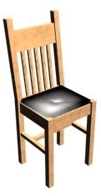
كرسي
كرسي
كرسي
كرسي
كرسي
كرسي

Slide 3
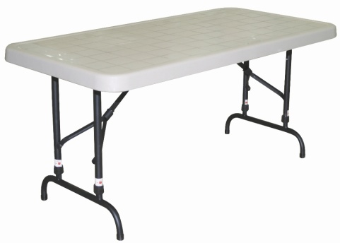

مريلة
طاولة
ساعة رملية
طاولة
جرس
طاولة

Slide 4
أرقام دخول الركن:
لكل ركن عدد معين من الأطفال يسمح لهم بالدخول إليه ,
هذه الأرقام يتم وضعها بجانب اسم كل ركن لكي يتعرف الطفل
على العدد المسموح له بالدخول للركن ..

Slide 5
2
3
3
4
1
4

Slide 6
ركن المكعبات
أو البناء والهدم..

Slide 7
مستطيل
مربع
مستطيل
مثلث كبير
مستطيل
مثلث صغير

Slide 8
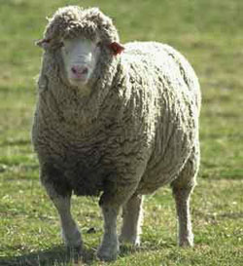
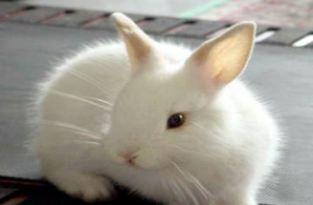

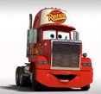
أنصاف دوائر
هذا بنائي
حيوانات
نصف دائرة
سيارات
اسطواني

Slide 9
ركن الألعاب الإدراكية..
هنا يتم إلصاق البطاقة التي تحمل لون و كلمة في أحد رفوف الركن , ويتم إلصاق البطاقة التي تحمل لون فقط على اللعبة الإدراكية , ليتمكن الطفل من معرفة المكان الصحيح للأداة من خلال اللون ..

Slide 10
نمط
تجميع وتصنيف
طرق
تسلسل
نظم
تطابق

Slide 11
الاعتماد على النفس
برم وتدوير
فك وتركيب
أحجية

Slide 13
ركن الأعمال الفنية..

Slide 14
لوحة عرض الأعمال

Slide 15

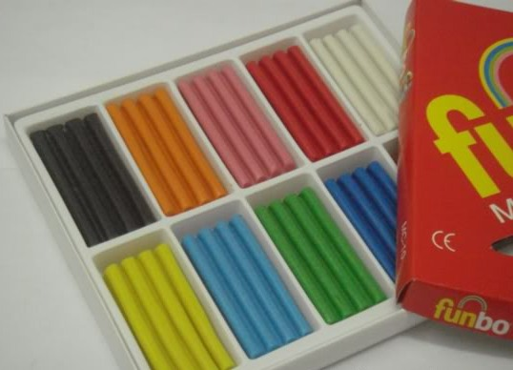
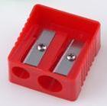
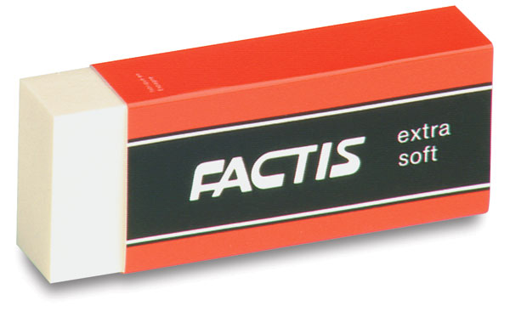
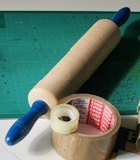
كولاج
فرشاة تلوين
براية
صلصال
فرادة
عجين
ممحاة

Slide 16
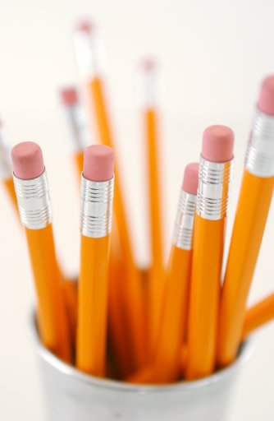

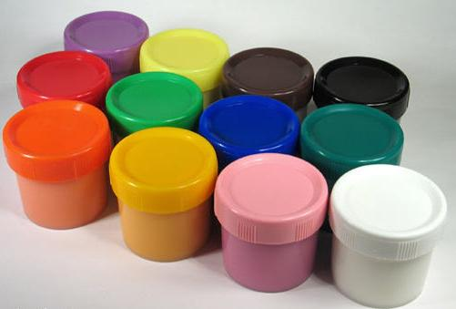
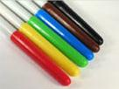
أقلام
رصاص
ورق ابيض
ألوان
خشبية
ورق ملون
ألوان
دهان
ألوان

Slide 17

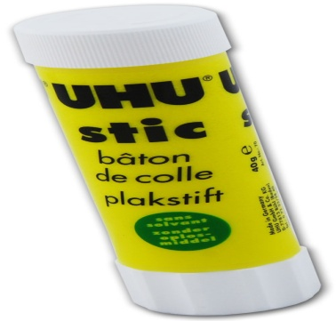
دبوس
أدوات الدهان
صمغ
مقص

Slide 18
ركن التخطيط..

Slide 19

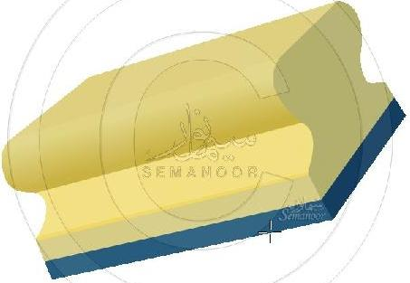
أوراق
سبورة
براية
أقلام سبورة
ممحاة
ممحاة

Slide 20

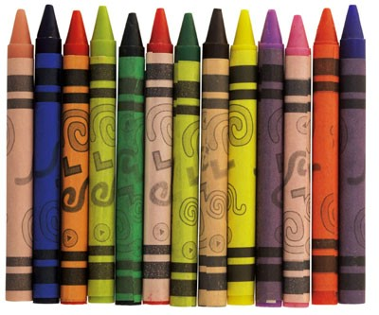
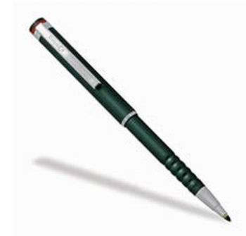

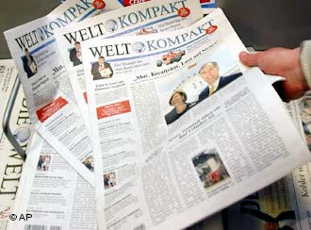

ألوان
شمعية
ظــــرف
قلم
رصاص
قلم حبر
جريدة
مجلة

Slide 21
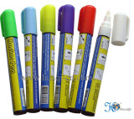

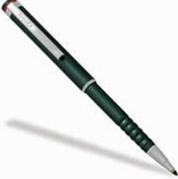
أقلام
التوضيح
أورق بيضاء
قلم رصاص
قلم حبر
أقلام التوضيح
أقلام السبورة
قلم رصاص
قلم حبر
أقلام التوضيح
أقلام السبورة

Slide 22
ركن المكتبة ..

Slide 23
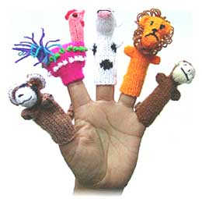
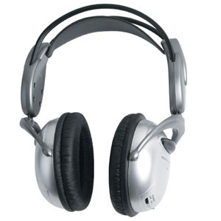
دمى
الأصابع
القصص
منطقة
الاستماع
مسجل
عرائس اليد
كنبة

Slide 24
ركن الاكتشاف ..

Slide 25
حقيبة
اللمس
جمجمة
ساعة رملية
أسنان
مغناطيس

